Slide 1
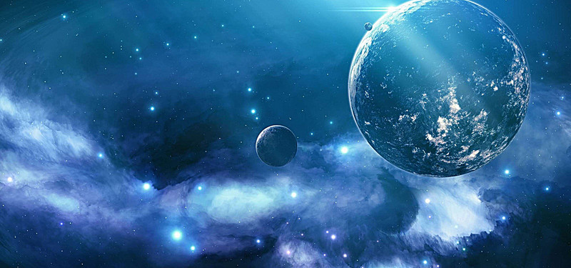
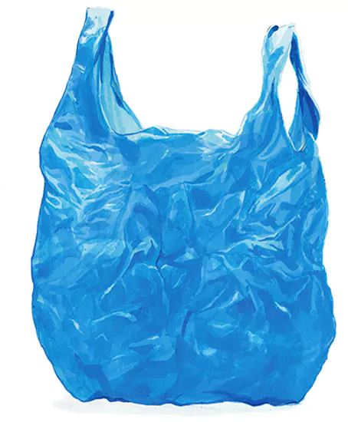
saya sedang melayang !!!

Slide 2
Jangan Lagi pakai
Plastik!
By Jai,Ethan,Naia
Notes:
Hello test

Slide 3
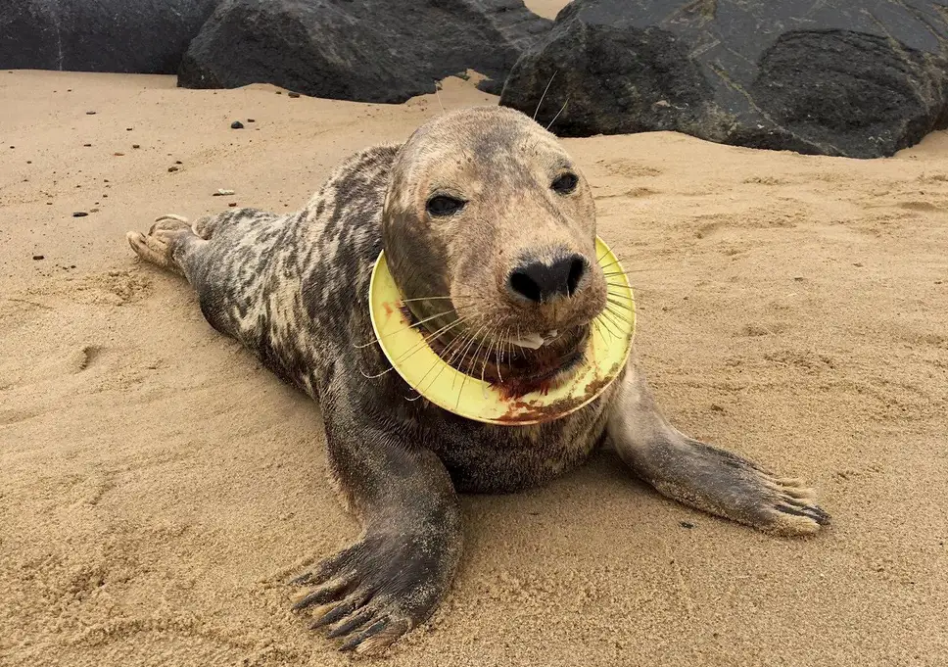
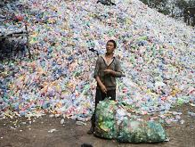
Mengapa kita tidak harus pakai plastik?
Kita harus berhenti pakai plastik karena plastik tidak hanya merusak ekosistem tetapi juga bahaya untuk hewan dan manusia.
Kita harus coba untuk tidak pakai plastik dan pakai lebih banyak bahan daur ulang :D

Slide 4
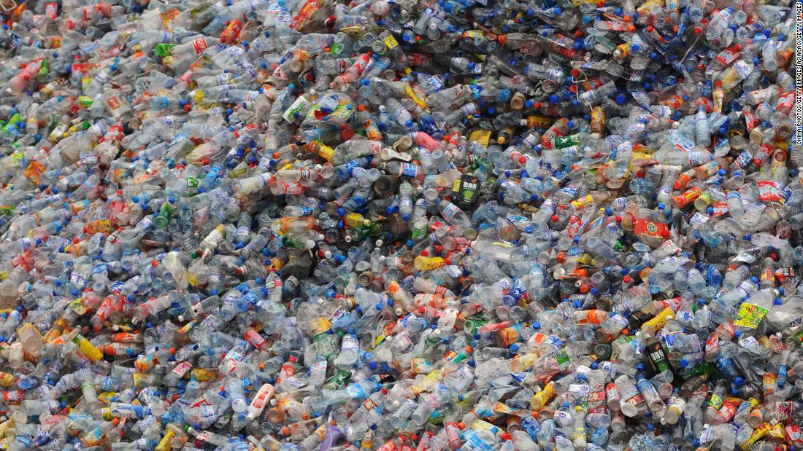
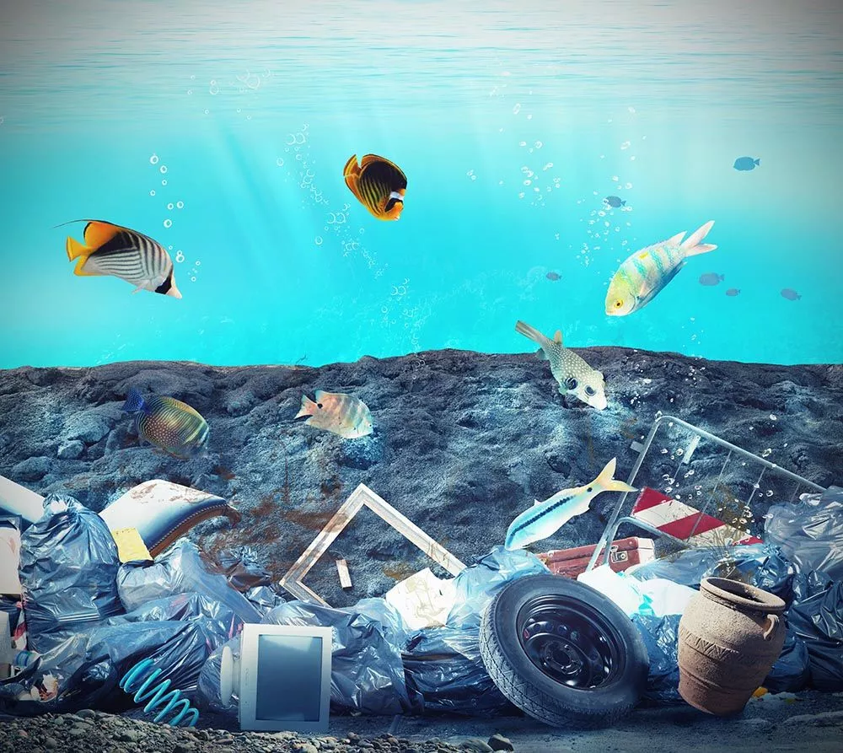
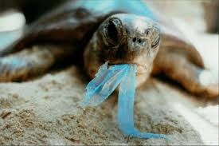
Mengapa kami memutuskan untuk tidak pakai plastik lagi?
Jauhkan bumi kita dari plastik
Kami melakukan ini karena kami ingin membantu Bali dan bumi kita.
Plastik berbahaya bagi planet kita dan semua hewan yang hidup di laut dan sungai.
Sampah terus bertambah setiap hari. Kita semua harus tahu kalau sampah plastik sangat berbahaya.

Slide 5
Ayo kita daur ulang sampah untuk bumi yang lebih bersih!
Kami ingin berbagi pengetahuan kami dengan sekolah lain tentang daur ulang dan plastik.
Plastik sangat sulit untuk didaur ulang dan kami ingin semua orang berhenti memakai plastik.
Mengapa kita harus mendaur ulang plastik?
Ketika kita mendaur ulang plastik, plastik itu akan diubah menjadi produk baru.
Daur ulang dapat menghemat energi. Ini juga membantu mengatasi perubahan iklim.
Sampah akan sedikit berkurang dan ini baik untuk lingkungan kita.

Slide 6
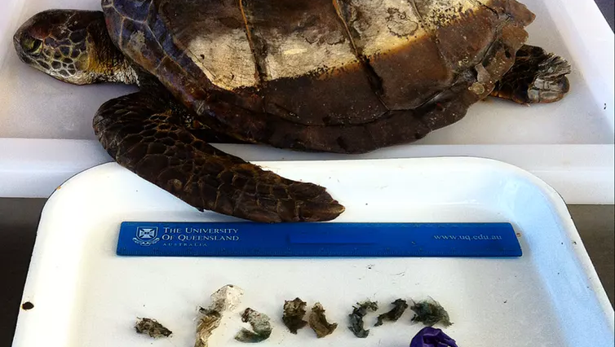
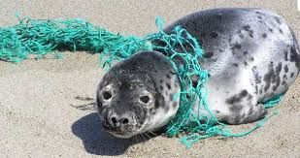
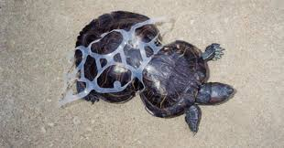
Mengapa binatang laut tidak bisa berhenti makan plastik?
Bagi binatang laut, bau dan warna plastik kelihatan seperti makanan.
Binatang laut itu akan mendekat dan makan plastik itu.
Mereka akan keracunan dan lama-lama akan mati.

Slide 7
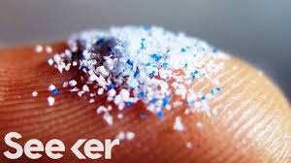
MIKROPLASTIK
APA ITU MIKROPLASTIK?
Mikroplastik adalah partikel terkecil dari plastik, besarnya kurang dari 5 milimeter.
MIKROPLASTIK BERASAL DARI MANA ?
Mikroplastik berasal dari berbagai sumber. Salah satunya dari plastik itu sendiri. Mikroplastik bisa masuk atau dimakan oleh ikan, penyu, atau ada di dalam garam. Itu karena mikroplastik sangat sangat kecil. Kita mungkin tidak bisa melihat mikroplastik.
Jadi, kita tidak boleh membuang sampah plastik ke laut. Kalau tidak, akan ada banyak sekali mikroplastik yang termakan oleh binatang laut dan manusia.

Slide 8
Ada PERTANYAAN?

Slide 10
pertanyaan
pertanyaan
1 apa itu micro plastic?
2 kenapa bintang laut makan plastic?

